Slide 1
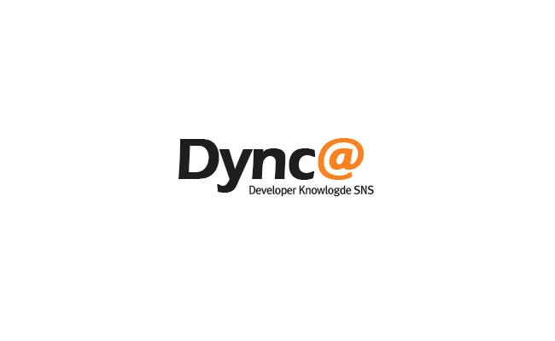
Project Flow
200930760 윤지환
200923302 김승은
200923339 장훈
200910375 박덕수

Slide 2
용어정리
ISSUE(이슈)
새로운 화제나 토론 대상을 의미하는 쪽으로 초점을 맞췄습니다.
( 사전에는 이슈관리도구의 이슈의 목적을 표현하려 했으나 너무 기능만 부풀리는 느낌을 받아 Q&A, DevelopTip 을 다루는 저희 SNS에서의 하나의 글(Article)을 이슈라고 정의하기로 했습니다. )
Code Repository(코드저장소)
SVN에서 말하는 코드 저장소의 개념과는 다른 목적을 가집니다. Dync는 프로젝트 도구가 아닌 커뮤니케이션 도구로 초점을 맞춘 만큼 내가 저장한 코드 또는 타인이 저장한 코드를 다양한 질문, 답변, 팁에 재사용하기 위한 목적을 가지고 사용됩니다.

Slide 3
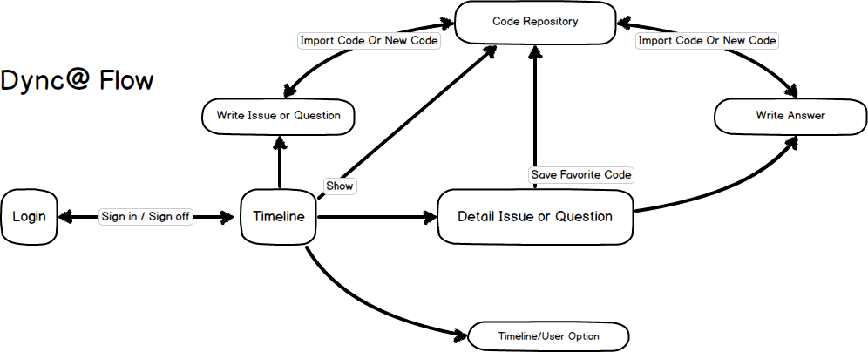
전체 흐름

Slide 4
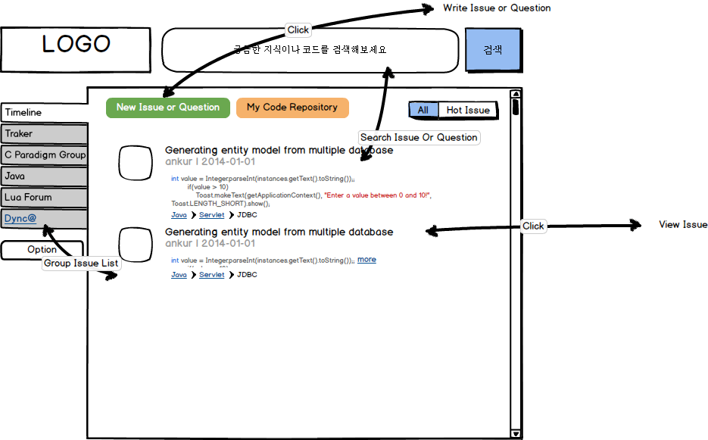
타임라인
타임 라인은 사용자가 지속적으로 접하게 되는 화면으로 실시간으로 업데이트 되는 이슈나 질문에 대해서 분류된 주제 또는 그룹에 따라 업데이트 되는 기능을 갖는다. 따라서 사용자가 실시간으로 새로운 이슈를 즉시 확인 할 수 있으며, 과거 업데이트 된 이슈들에 대해서 검색을 통한 원하는 이슈를 찾을 수 있는 기능을 제공한다.

Slide 5
타임라인
사용자는 옵션으로 정해 놓은 주제에 따라서 그룹화 된 특정 이슈들만 보이도록 선택할 수 있으며, 원하는 인원만 선정해서 특정 그룹 내에서만 타임라인의 글을 확인 하고 새로운 이슈를 올릴 수 있도록 체계화된 그룹화를 통해 이슈관리를 할 수 있다.
올려 진 이슈를 ‘All’, ‘Hot issue’ 등과 같이 필터링 버튼을 사용해 이슈 리스트를 2차적으로 분류함으로써 좀 더 구체적으로 자신이 원하는 이슈를 찾아 확인 할 수 있다.

Slide 6
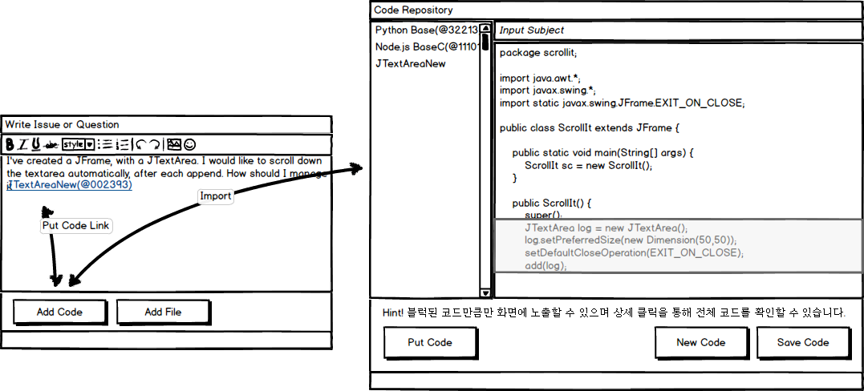
새 이슈와 코드 저장소
사용자가 새로운 이슈 작성를 하기 위해 (write Issue) 버튼을 통해 이루어진다.
write issue에 들어가게 되면, 자신이 생각하는 새로운 이슈를 간략하게 설명하고,
이에 해당하는 코드를 (add code)를 통해 코드 보관함을 통해 기존의 사용했던 코드를 추가하거나 불러들여 편집(이슈에 해당하는 부분을 하이라이트를 지정)하여 이슈에 링크 형태로 삽입이 가능하다.

Slide 7
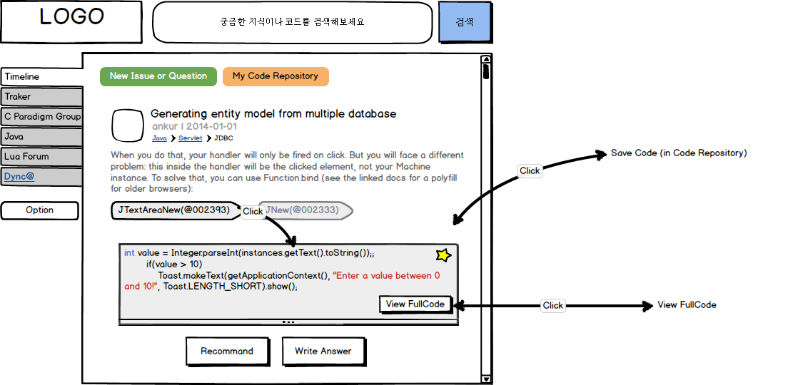
이슈 보기
이슈(정보 또는 질문)을 보게되면 내용과 함께 저장소와 연결된 코드를 클릭하여 볼수있다.
작성자의 의도에 따라 중요 부분을 먼저 노출되며 원하는 경우 View FullCode를 눌러 전체코드를 볼수 있다.

Slide 8
옵션
Timeline Option은 타임라인 화면에 보여 지는 화면 구성 및 내용에 관해서 설정 할 수 있는 옵션 선택 창을 보여준다. 타임라인에서 보여주는 각 그룹들은 옵션에서 선택된 주제에 관해서 메뉴 형태로 보여 지게 된다. 또한 원하는 사람들 끼리 모아놓은 인명그룹을 선택해서 만들 수 있다.
User Option은 사용자 정보에 관한 설정을 할 수 있는 옵션 선택 창을 보여준다. 회원 개인에 대한 정보에 관한 옵션 메뉴가 존재하며, 사용하게 될 웹 어플리케이션의 설정이 여기에 해당한다고 할 수 있다.

